Slide 1
图论及其应用
任课教师：杨春
Email: yc517922@126.com
数学科学学院

Slide 2
第一章 图的基本概念
本次课主要内容
邻接谱与图的邻接代数
(一)、邻接谱
(二)、图的邻接代数
(三)、图空间简介

Slide 3
(一)、邻接谱
1、图的特征多项式
定义1：图的邻接矩阵A(G)的特征多项式：
称为图G的特征多项式。
例1、设单图G的特征多项式为：
求证: (1) a₁=0 ; (2) –a₂= m (G) ;
(3) –a₃是G中含有不同的K₃子图的个数2倍。

Slide 4
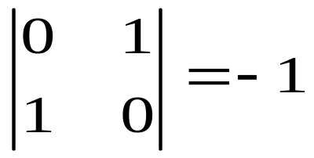
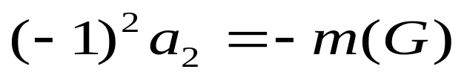

证明：由矩阵理论：对每个1≦i≦n,(-1)^{i}a_{i}是A(G)的所有i阶主子式之和。
(1) 由于A(G)的主对角元全为零，所以所有1阶主子式全为零，即：a₁=0 ;
(2) 对于单图G, A(G)中非零的2阶主子式必为如下形式：
这样的一个2阶主子式对应G中的一条边，反之亦然，所以，有：

Slide 5
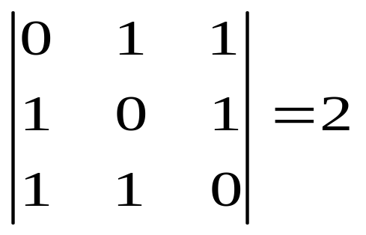
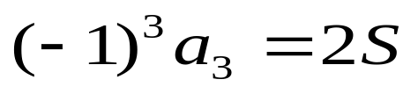
(3) 对于单图G, A(G)中非零的3阶主子式必为如下形式：
这样的一个3阶主子式对应G中的一个K₃，反之亦然.设G中有S个K₃, 则：
事实上，有如下一般性定理：(见李蔚萱，《图论》，湖南科学技术出版社，1980年4月)

Slide 6
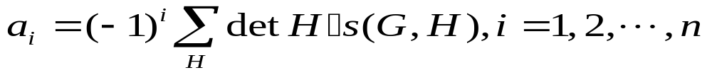
定理1：图G的特征多项式的系数：
右边对 G的所有i 阶点导出子图H求和。
其中，s (G, H)表示G的同构于H的点导出子图的数目。
2、图的邻接谱
定义2：图的邻接矩阵A(G)的特征多项式的特征值及其重数，称为G的邻接谱。
例2、求出K _{n}的谱。
解：K _{n}的邻接矩阵为：

Slide 7
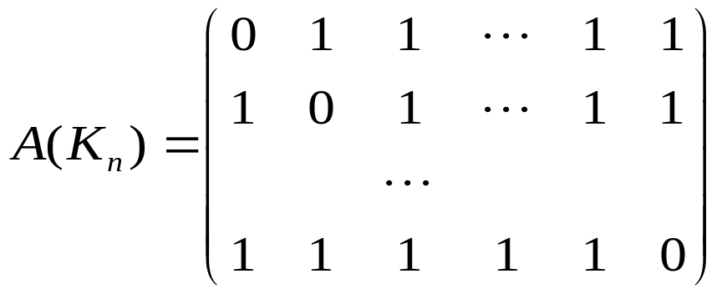
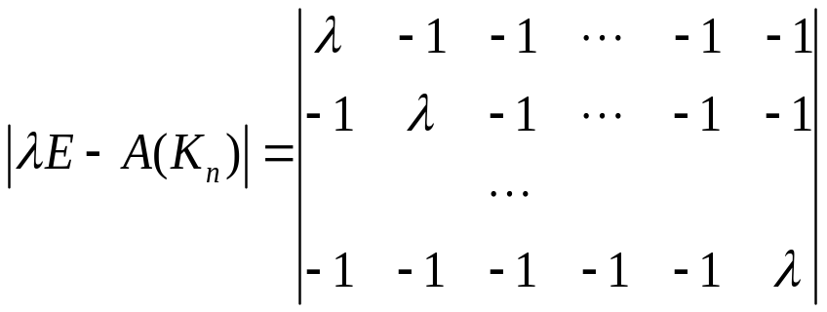
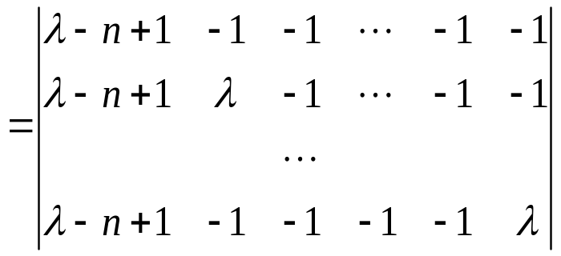
于是：

Slide 8
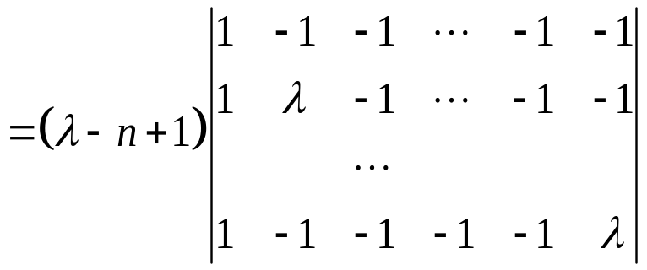

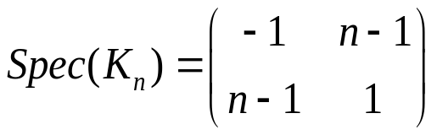
所以：
例3，若两个非同构的图具有相同的谱，则称它们是同谱图。求证：下面两图是同谱图。
G
H

Slide 9
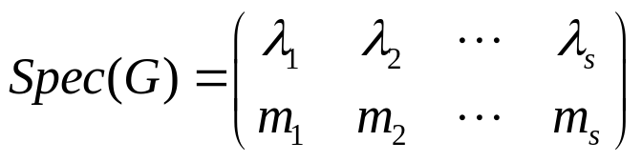
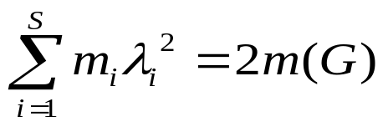
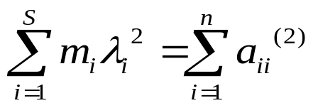
证明：G与H显然不同构。
通过直接计算：
所以G与H是同谱图。
例4，设单图A(G)的谱为：
则：
证明：由矩阵理论：

Slide 10
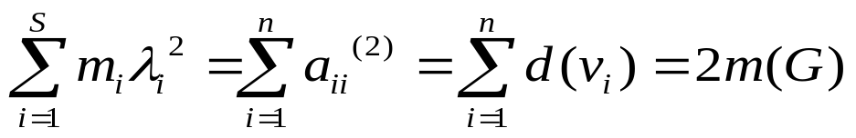
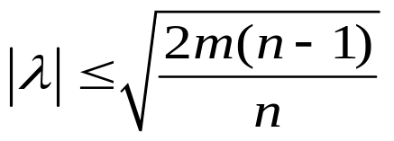

a _{ii} ⁽²⁾表示点v_{i}的度数，由握手定理：
即：
例5，设λ是单图G = (n, m)的任意特征值，则：
证明：不失一般性，设λ=λ₁，λ₂，…,λ_{n}是G的全体特征值。
G是单图，有：

Slide 11
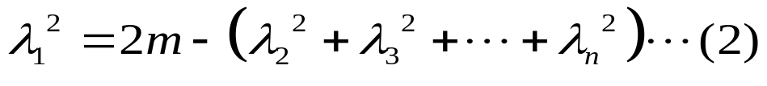
又由例4，有：
对向量(1,1,…,1)与(λ₂,λ₃,λ₄,…,λ_{n})用柯西不等式得：
所以，有：
由(1)与(2)得：

Slide 12
注：对于图谱的研究，开始于二十世纪60年代。形成了代数图论的主要研究方向之一。图谱研究在流体力学，量子化学，量子物理与非线性物理以及网络技术中都有重要的应用。国内，中国科技大学数学系是最早展开该课题研究的单位(1978年就有很好的研究成果)。他们对图论的研究主要有两个方面：一是图谱问题，二是组合网络研究，也有达到国际水平的研究成果(1994年开始).关于组合网络问题，将在第三章作一些介绍。

Slide 13
(二)、图的邻接代数
1、图的邻接代数的定义
定义3：设A是无环图G的邻接矩阵，称：
对于矩阵的加法和数与矩阵的乘法来说作成数域C上的向量空间，称该空间为图G的邻接代数。
注： 向量空间的定义可简单地记为“非空”、“两闭”、
“八条”
2、图的邻接代数的维数特征

Slide 14


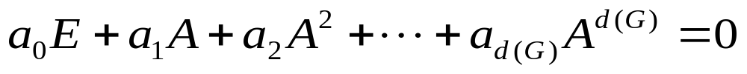
定理1：G为n阶连通无环图，则：
证明：由哈密尔顿—凯莱定理(见北大数学力学系《高等代数》)：
所以：
下面证明：E, A, A², … , A ^{d (G)}线性无关！
若不然，则存在不全为零的数a₀ ,a₁ , … , a _{d (G)} ,使：

Slide 15
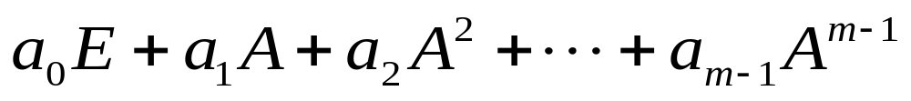
设a _{m-1}≠0 , 但当k ≥ m 时，有a _{k} =0. 于是有：
假定：v₁ v₂… v _{d(G)+1} 是G中一条最短的 (v₁, v _{d(G)+1})路，易知：d (G) < n.
于是，d(v₁, v _{m} ) = m-1 , (m=1, 2, … , d (G)+1)
注意到：A ^{k}的元素a_{1m} ^{(k)}在 k <m-1 时为零，
而 a_{1m} ^{(m-1)} >0
所以， 的一行m
列元为a_{m-1}a_{1m} ^{(m-1)}≠0，这样有：

Slide 16
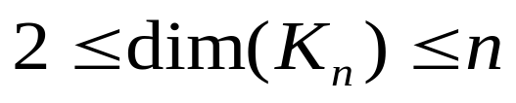

产生矛盾！
定理结果分析：不等式右端的界是紧的！
因为：n点路的直径为n-1, 所以，此时该路的邻接代数的维数正好为n。
此外：当G为K _{n}时，有：
例6，设G 为n阶连通无环图，则G的不同特征值的个数S满足：

Slide 17

证明：S ≦n是显然的！
由矩阵理论知：非负对称矩阵的不同特征值的个数等于其最小多项式的次数，而最小多项式的次数等于G的邻接代数的维数，所以：
注 : (1) n点路的不同特征值有n个；
(2) K _{n}的不同特征值有2个。
所以，结论不等式的界是紧的。

Slide 18
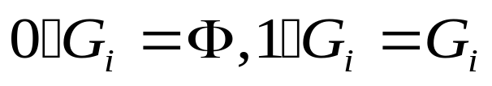
(三)、图空间简介
定理2：集合：
对于图的对称差运算和数乘运算：
来说作成数域 F = { 0, 1 }上的m维向量空间。
注：图空间概念是网络图论中的一个基本概念。研究通信网络，如果要用图论方法，建议参看陈树柏的《网络图论及其应用》，科学出版社，1982年。学习网络图论的主要基础是电工学与矩阵理论知识。

Slide 19
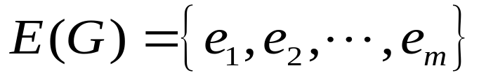
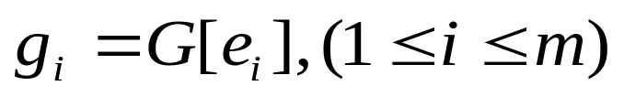
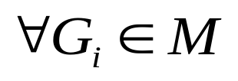
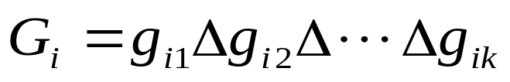
证明: (1) 证明M是F上的向量空间，只需要验证“两闭”与“八条”即可。
(2) M的维数为m
令
又令：
可以证明：g₁,g₂,…,g_{m}为M的一组基！
事实上：对
若E(G_{i})={e_{i1},e_{i2},…,e_{ik}},则：

Slide 20
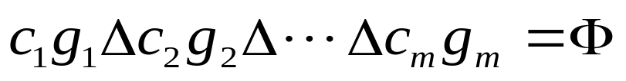

另一方面：若
则：c₁=c₂= … = c_{m} =0
所以：

Slide 21
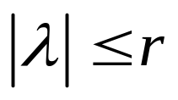
作业
设G是一个r度正则图，证明：
r是G的的一个特征值；
(2) 特征值r的重数等于G的连通分支数；
(3) G的任意特征值λ满足：

Slide 22
Thank You !

